Slide 1
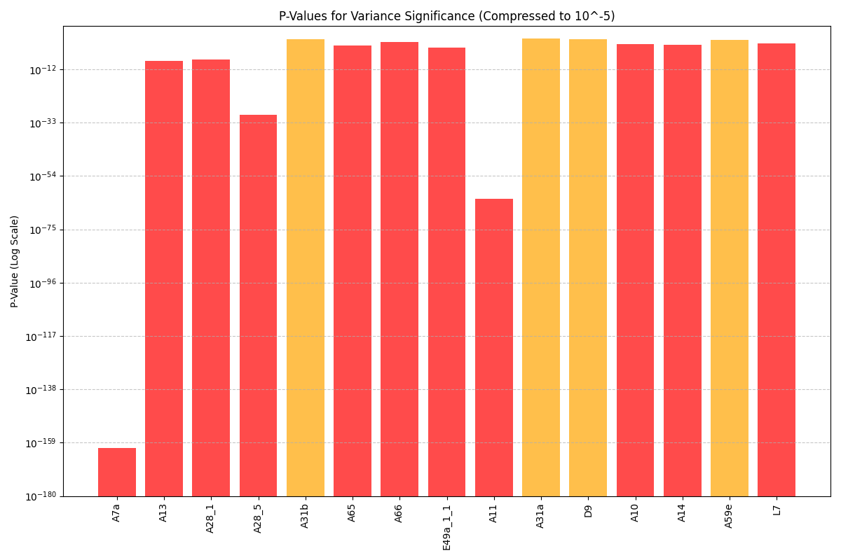
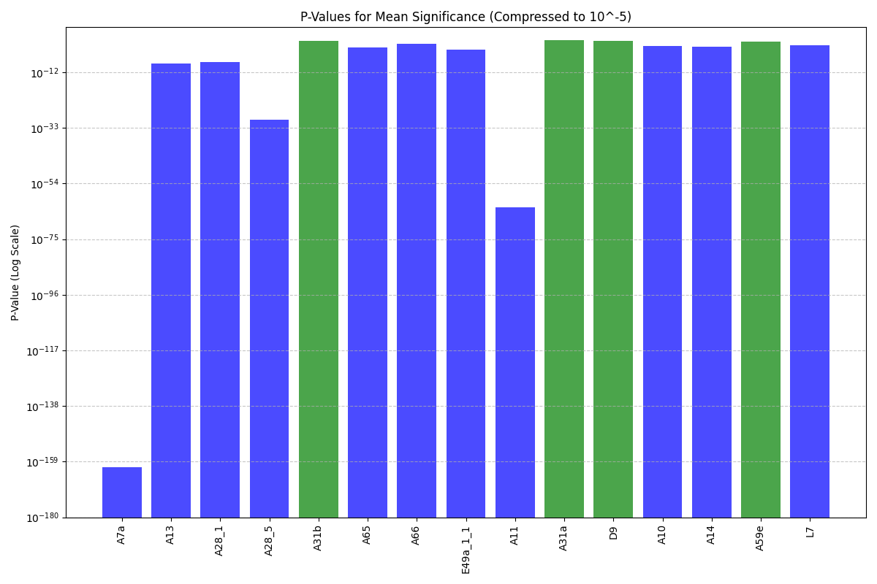
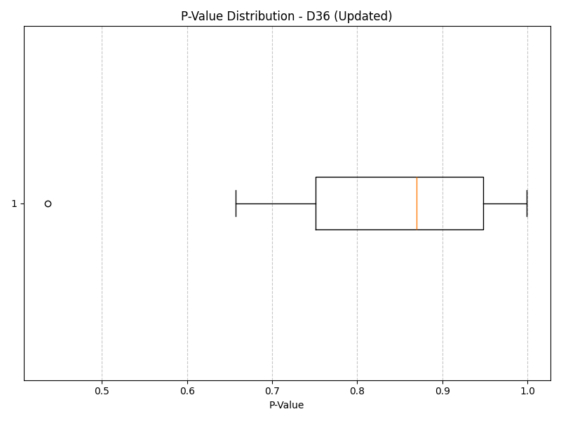
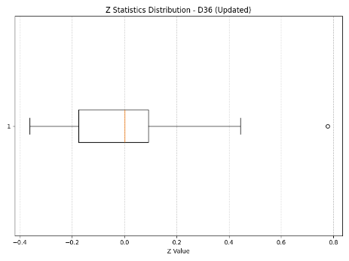
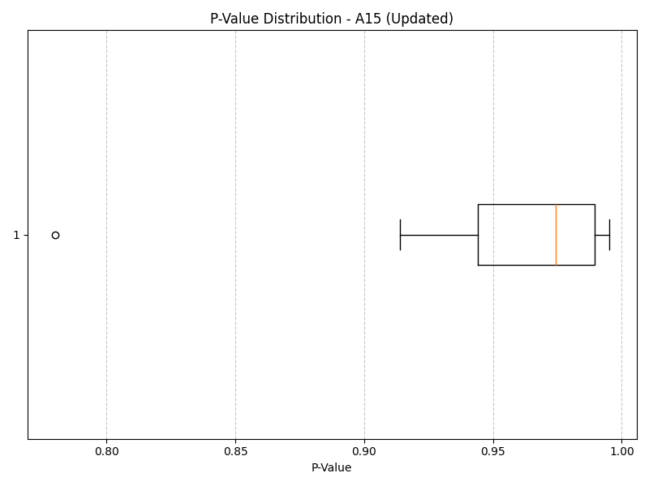
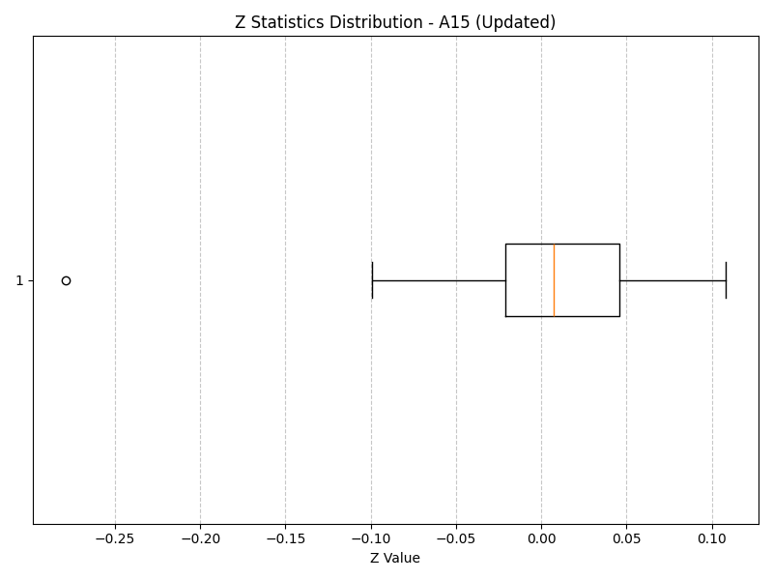
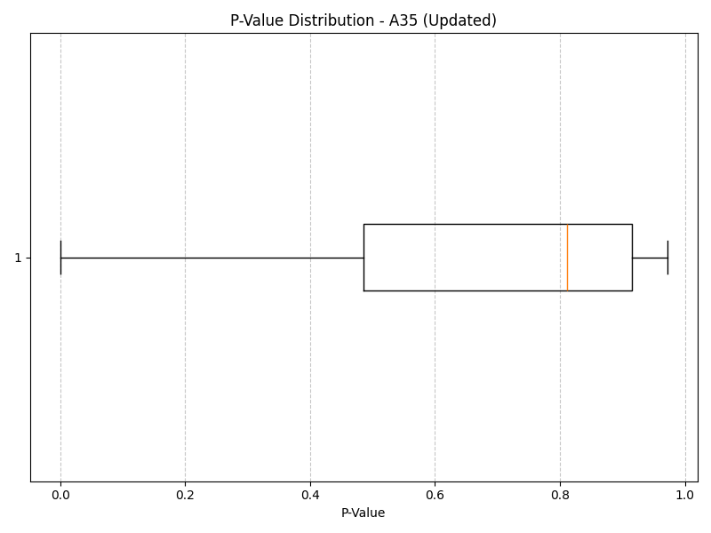
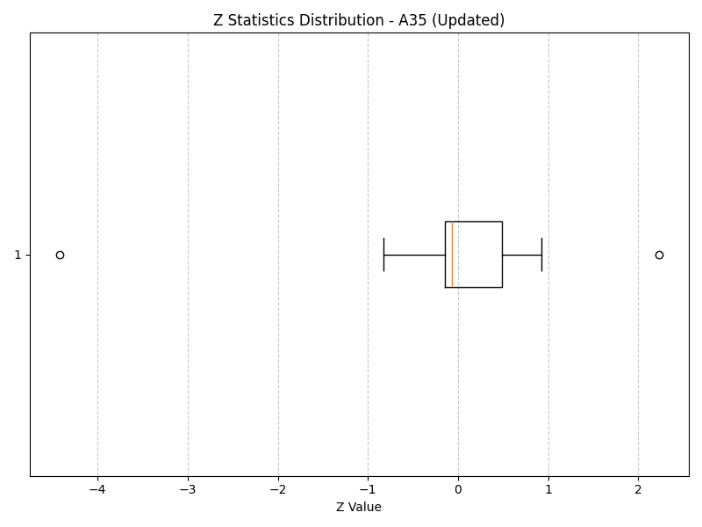
农村与城市 差异实验报告： 文化与生活的对话
实验背景
3.与社会公平程度看法（A35）相关第二层变量：
（四）均值和方差检验结果（II）
声明：字母代码后括号里的数字代表该变量与多少个第一层变量存在相关性
如：最高教育程度（A7a）(3)，既A7a与三个第一层变量均存在相关性。
随着社会的发展，农村与城市在多个方面呈现出不同的特征。为深入探究这些差异，本次实验旨在通过对一系列变量的分析，揭示农村与城市居民在幸福感、健康状况、社会公平认知等方面的不同表现及其相关影响因素。
以上因素与对社会公平程度看法不独立.
在进一步回归分析后可以发现对应均具有显著性，其中最显著的是社交娱乐活动、最高教育程度和对“中医比西医更有效”说法的看法，这些因素可能对居民的看法认知产生影响。
而全年家庭总收入（A62）、体重（A14）、电视使用频率（A28_4）、工作性质（A59e）等剩余因素与社会公平程度看法独立，表明这些因素在本次实验中与居民对社会公平性的认知未发现明显关联。
实验目的
说法的看法
1.比较农村与城市居民在幸福感、健康状况和社会公平认知上的差异。
2.分析第二层变量与第一层变量之间的关系，找出可能影响第一层变量的因素。
（三）logistic多元回归
我们分别以幸福感（D36），健康状况（A15），社会公平程度看法（A35）为因变量，将第二层变量作为自变量进行logistic多元回归。
冯胤乔 李迪柯 应奥松 周天翊
安泰经济与管理学院
实验结果
声明：以下所有计算在代码实践过程中所取的的显著性水平均为0.05，文章中引用的t值与p值保留了小数点后若干位数
（一）均值和方差检验结果(I)
幸福感（D36）
均值t统计量：-2.2853621，p值：0.022369132
方差统计量12.418211136177，p值0.000432261444
城市和乡村居民的整体幸福感存在显著差异，幸福感受的离散程度不同。
健康状况（A15）
均值不同(t统计量3.31820364，p值0.0009099566
方差统计量25.422615516021526，p值4.7041511402046713e-城乡居民对自身健康状况的认知有明显区别，个体间差异程度不一致。
社会公平程度看法（A35）
均值t统计量：-2.780741，p值：0.0054359422
方差统计量:6.174695407662517, p值:0.012978944903308955城乡居民对社会公平性的感受和评价存在较大差异，观点的分散情况不一样。
实验设计
其中差异最显著的5个变量分别为：
城市 > 农村：
A7a (最高教育程度)
A28_1 (报纸使用情况)
农村 > 城市：
A11 (住房套内建筑面积)
A13 (身高)
E49a_1_1 (平常睡觉时间)
（一）变量选取
声明：D36，A15等标注以及详细数据来源于文件“CGSS2021.csv”。
第一层变量
1.D36. 居民目前的幸福感评分（最高 10 分，最低 0 分）。
2.A15. 居民目前的身体健康状况。
3.A35. 居民对当今社会公平程度的看法。
2.自变量：是否为城市居民（isurban），用于区分城市和乡村。
第二层变量
从A7a到P19a，共11个猜测与“幸福感”相关的变量，个猜测与“健康状况”相关的变
量，个猜测与“居民对当今社会公平程度的看法”相关的变量。
D36
实验结论
1.城市居民在 社交娱乐活动B、社交娱乐活动A 和 最高教育程度 上的优势显著提升了幸福感。社交娱乐活动的多样性不仅为个体提供了心理放松和情感联结的渠道，也反映了城市生活中更丰富的文化与社会资源。而教育水平的提升，则进一步增强了个体的社会认知能力和自我实现的可能性。然而，城市居民幸福感的离散性较大，也揭示了高度竞争的环境可能导致幸福感波动，而这种波动在乡村的紧密人际关系和社区支持系统中被相对缓解。
2.健康状况的认知受多种变量的显著影响，涵盖了复杂的经济、生活方式和社会资源因素。城市居民在医疗资源的可及性和健康信息的获取方面具有优势，但高压的生活节奏和环境因素也加剧了个体间的认知差异。相比之下，乡村居民健康认知的一致性更高，但可能反映了健康信息和资源接触的匮乏。
3.社交娱乐活动、最高教育程度 和对 “中医比西医更有效” 这一观点的看法，是影响社会公平认知的主要因素。这反映了教育水平在塑造社会公平感知中的重要作用，亦说明社交活动对认知形成的深远影响。此外，乡村居民更倾向于基于社区和日常经验评判公平性，而城市居民则因多元化的社会接触与复杂的阶层关系，表现出更大的认知分化。
（二）独立性检验结果
1.与幸福感（D36）相关的第二层变量:
2.与健康状况（A15）相关的第二层变量:
A15
（二）实验步骤
第一步
1.通过 isurban 变量区分城市和乡村居民。
2.对城市和乡村居民在幸福感（D36）、健康状况（A15）、社会公平认知（A35）这三
个变量上进行均值和方差的均值和方差是否相等的检验。
第二步
1.将第二层变量分别与第一层变量（区分城市和乡村的isurban 变量）做独立性检验。
2.对于不独立的变量，进一步进行回归分析并记录。
3.建立 logistic 多元回归模型，分析第二层变量对第一层变量的综合影响（虽然文档
未提及具体回归结果，但此为常规实验步骤后续可能涉及内容）。
第三步
在发现哪些因素对于第一层变量有影响之后，再一次拿这些变量在农村和城市层面进行
比较（均值和方差的均值和方差是否相等的检验），得出农村和城市的哪些差异导致了
第一层变量的不同。
以上列举的第二层变量与幸福感不独立。
在进一步回归分析后可以发现对应均具有显著性，其中最显著的是社交娱乐活动B、最高教育程度和社交娱乐活动A，这意味着这些因素可能与居民的幸福感存在关联，可能影响居民对自身幸福程度的感受。
而身高（A13）是否抽烟（D22）等剩余因素在本次实验中未发现与幸福感有明显关联。
Prob>F
结语
以上因素与健康状况不独立.
在进一步回归分析后可以发现这些因素对应基本上都具有很强的显著性，提示这些因素可能对居民的健康状况自我评价产生影响。
而杂志使用频率（A28_2） 、住房面积（A11）、体重（A14）等剩余因素与健康状况独立，说明这些因素与居民对自身健康状况的认知在本次实验中未呈现明显联系。
A35
总的来说，城乡差异的形成不仅来源于资源分配的不平衡，还反映了教育、医疗、文化及社会心理层面的深层次问题。这些差异的存在既是社会发展阶段的体现，也为未来的政策优化提供了明确的方向。未来应加大乡村教育投入，提升教师素质，完善教育设施，并利用远程教育平台扩大教育覆盖面，为乡村居民提供更多学习与发展的机会。通识通过加大乡村医疗服务投入、提供健康教育以及普及基本医疗保障，可显著提升乡村居民的健康认知水平，促进城乡健康差距的缩小。最后，亦可通过引入更多的文化娱乐活动和社交平台，加强乡村居民的参与感与互动，进一步提升其主观幸福感。
城乡差异是社会发展的重要课题，也是社会治理的核心挑战。通过推动教育、医疗、文化及社会保障等多维度的均衡发展，城乡之间的差距将逐步缩小，不仅有助于提高居民的生活质量，还将为实现共同富裕和社会可持续发展提供强有力的支持。
Prob>F
我们分别以幸福感（D36），健康状况（A15），社会公平程度看法（A35）为因变量，将第二层变量作为自变量进行logistic多元回归。
我们发现对于社会公平程度看法（A35）， LLR p-value == 1.000,而越接近1则表明该模型整体越不显著。而具体的p值也是达到了0.979（A7b），0.870（A7b）等等。
同理也发现对于幸福感（D36），健康状况(A15)也出现了相同的问题，各项数据均表明该模型整体与我们所获得的数据不够拟合。可能是因为我们所选取的线性模型不足以解释实验数据的相关性，存在一定的局限性。

